Slide 1
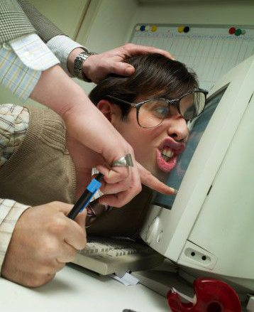
MOBING NA DELAVNEM MESTU

Slide 2
MOBING
Mobing je motena komunikacija na delovnem mestu, ki je izrazito obremenjena s konflikti med sodelavci ali med podrejenimi in nadrejenimi, pri tem pa je napadena oseba v podrejenem položaju in izpostavljena sistematičnemu in dlje časa trajajočim napadom ene ali več oseb z namenom, da se ga izrine iz delovne sredine.
Psihično,čustveno , verbalno, ekonomsko, spolno,fizično nasilje.
Mobing loči od drugih oblik nasilja na delovnem mestu, aktiviranje večje skupine ali množice zaposlenih, ki namerno in kontinuirano usmerja sovražno komunikacijo zoper eno osebo s ciljem njene odstranitve s tega delovnega mesta.

Slide 3
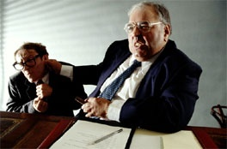
Najpogosteje se mobing nahaja v šolstvu in vzgoji, zdravstvu, akademskih institucijah, nevladnih sektorjih in v javni upravi. Gre za področja dela, ki zahtevajo od zaposlenih visoko stopnjo čustvene vpletenosti, tesnejše odnose in boljše medsebojno poznavanje, hkrati pa je na teh področjih težje tudi objektivno oceniti posameznikovo delo
Veliko več ga je med poklici z višjo in visoko izobrazbo kot med manj izobraženimi delavci in delavkami

Slide 4
VZROKI ZA NASTANEK MOBINGA
Najpogostejši vzroki za nastanek mobinga:
nezasedena delovna mesta;
časovna stiska;
toga hierarhija z nezadostnimi možnostmi komunikacije (enosmerna komunikacija);
visoka odgovornost, a nizka možnost odločanja;
podcenjevanje sposobnosti zaposlenih;
podcenjevanje dela zaposlenih

Slide 5
OBLIKE MOBINGA
bullyng je že skorajda prostaško mobiranje od vrha navzdol (lastnika oziroma najvišjega šefa), je lahko brutalen, včasih povezan tudi z fizičnim nasiljem, v nekaterih angleško govorečih državah pa uporabljajo besedo bullyng kot splošni pojem za mobing,
bossing je mobiranje s strani nadrejenega, vendar ne v tako brutalni obliki, kar pa seveda ne pomeni, da je manj intenziven, prav nasprotno, ko mobira šef žrtev nima noben šanse, da bi žrtev iz tega kroga pobegnila, kar pomeni, da je že predvidena za »odstrel«; boriti se proti šefu je izredno težko,
mobbing imenujemo tudi psihični teror med sodelavci, ki so enaki po rangu, ko se zbere določena skupina ljudi, ki mobira posameznika,bodisi zaradi njegovih posebnosti ali drugačnosti, bodisi zaradi njegove nadpovprečne sposobnosti ali izrednega občutka za pravičnost in poštenost,
staffing je oblika mobiranja s strani podrejenih nad nadrejenimi, ki se najpogosteje pojavlja v javnih institucijah, pa tudi v podjetjih, ko se delavci želijo znebiti strogega šefa; novi nadrejeni, so - ko pridejo na delovno mesto velikokrat mobirani s strani podrejenih, saj jim le-ti ne posredujejo informacij, ki jih potrebujejo za uspešno delo, ignorirajo njihova navodila, se iz njih norčujejo in obrekujejo.

Slide 6
ŽRTVE IN IZVAJALCI MOBINGA
Najbolj ogroženi delavci in delavke so tisti, ki so zelo uspešni, zavzeti, pogosto želijo prostovoljno opraviti kakšno delo, imajo visoko integriteto, visoke etične standarde in tisti, ki se odkrito zavzemajo za človekove pravice in spoštovanje sodelavcev in sodelavk(lahko so tudi aktivni v sindikatih).
Storilci pa so pogosto osebe, ki imajo potrebo po izvajanju nadzora in ki v komunikaciji in pri reševanju konfliktov običajno uporabljajo manipulacijo, agresivnost ter različne oblike (prikritega) nasilja.

Slide 7
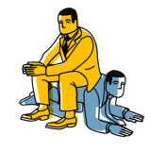
Tudi osebne značilnosti lahko sprožijo proces mobinga (kar pa ne pomeni, da je mobirani sam kriv za razvoj mobinga). Pozornost moberja lahko pritegne kulturna ali nacionalna pripadnost, spol, barva kože ali kakšna osebnostna lastnost.
Na Švedskem so ugotovili, da so ženske v »moških« poklicih, pa tudi moški v »ženskih« poklicih, pogosto med mobiranimi. Mobing pogosto prizadene socialno šibkejše, na primer matere samohranilke ali invalide.

Slide 8
POSLEDICE ZA ŽRTEV IN DELODAJALCA
Mobing lahko povzroča žrtvam hude zdravstvene težave:
depresija ali anksiozne motnje,
Nespečnost, razdražljivost,
visok krvni tlak, glavobole,
Bolečine v trebuhu, sklepih in mišicah,
Srčno žilne bolezni, motnje hranjenja, itd...
žrtve se začnejo zapirati vase, so nesamozavestne, sramujejo se svojega položaja in jih je strah-vse to vpliva na odnose v službi, doma in med prijatelji.
posttravmatska stresna motnja (podoživljanje dejanj oz. dogodkov)

Slide 9
Podjetja imajo stroške zaradi:
slabše učinkovitosti pri delu,
slabih delovnih odnosov,
negativnega ugleda v javnosti,
bolniške odsotnosti,
povečane fluktuacije zaposlenih,
usposabljanja novih delavcev
Izgublja pa tudi družba nasploh, saj žrtev psihičnega nasilja slabše opravlja svoje naloge tako v službi kot zunaj nje, je pogosto v bolniškem staležu ali postane celo trajno nesposobna za delo in se invalidsko upokoji, potrebuje pogosto ali celo stalno zdravljenje.

Slide 10
UKREPI
PODJETJA:
Organizacija mora sprejeti politiko-izjava o zavezi k reševanju problematike
Opredeliti mora glavna načela(podjetje mobinga ne bo dopuščalo, vsak zaposlen ima pravico do spoštljivega odnosa,...),vsebovati mora definicijo mobinga(po možnosti tudi listo dejanj, ki jih štejemo pod mobing), opredelitev dolžnosti menedžerjev in predstavnikov sindikatov v zvezi z reševanjem primerov mobinga,usposobiti morajo kontaktno osebo za prijavo mobinga, in določa postopek prijave, ter nudenje pomoči žrtvam.

Slide 11
ŽRTVE: poiskati pomoč pri nadrejenih in/ali pri tistih, ki so v podjetju zadolženi za zdravje in varnost pri delu, kadrovske zadeve ali delavske pravice;
obrniti se na pooblaščenega zdravnika specialista medicine dela, prometa in športa;
prositi za premestitev na drugo delovno mesto;
zbirati dokaze o psihičnem nasilju;
poiskati zaveznike (sodelavci, sindikalni zaupnik…);
svojo izkušnjo deliti z ljudmi, ki so bili prav tako žrtve psihičnega nasilja.
Ob tem je zelo pomembno, da žrtev ohrani samozavest, se izogiba samoobtoževanju, utrjuje socialne stike in išče pomoč v družini in med prijatelji brez nepotrebnega sproščanja negativnih čustev.

Slide 12
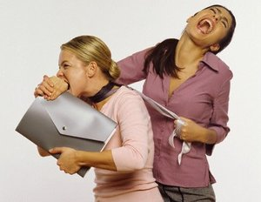
VIRI
http://www.cilizadelo.si/default-30510.html
http://www.mobing.si/slo/mobbing.html
http://www.revija.mojedelo.com/karierni-razvoj/osebni-ne-razvoj-mobing-se-pojavlja-tudi-v-sloveniji-186.aspx

